Slide 1
ROZPOČET HL. M. PRAHY PRO ROK 2013
29. 11. 2012

Slide 2
Rozpočet: vnější okolnosti hrají proti nám
Nutnost hledání vnitřních úspor
- 5,8 %
Zátěž historických investic
Změna rozpočtového určení daní
- 650 mil. Kč
Snížení sdílených příjmů v důsledku recese
- 1,5 mld. Kč
Praha v důsledku nepříznivého ekonomického vývoje přijde v letech 2009-2013 o cca 26 miliard korun, přesto dokázala naplnit pro rok 2013 své strategické priority.
Rozpočet hl. m. Prahy pro rok 2013

Slide 3
Udrželi jsme vyrovnaný rozpočet
rozpočet je i přes propad ve sdílených daňových příjmech ve výši 2,2 mld. Kč vyrovnaný, stabilní a zajišťuje financování klíčových investičních projektů
výše úspory provozních výdajů činí 1,1 mld. Kč – jedná se o třetí úsporný rozpočet v řadě
upřednostnění hledání provozních úspor před zdražováním jízdného MHD, zvýšením daně z nemovitostí a zastavením strategických staveb
provozní úspora umožnila zachovat výstavbu tunelu Blanka v nezměněném termínu zahájení provozu na jaře 2014, beze změn pokračuje i výstavba metra A.
760 mil. Kč z hazardu bude rozděleno mezi MČ a Prahu do oblastí sportu, školství, kultury, zdravotnictví a sociální oblasti
Rozpočet hl. m. Prahy pro rok 2013

Slide 4
Rozpočet 2013 v kostce
Finanční zdroje | 45,3 mld. Kč
- z toho sdílené daně | 35,9 mld. Kč
z toho příjmy z hazardu | 0,8 mld. Kč
- z toho převody z r. 2012 | 1,6 mld. Kč
- z toho dotační vztahy k MČ | 3,3 mld. Kč
Dluhová služba | 1,0 mld. Kč
Běžné výdaje | 35,0 mld. Kč
- z toho grantové programy | 0,9 mld. Kč
Kapitálové výdaje | 9,3 mld. Kč
- z toho strategické stavby | 6,0 mld. Kč
Rozpočet hl. m. Prahy pro rok 2013

Slide 5
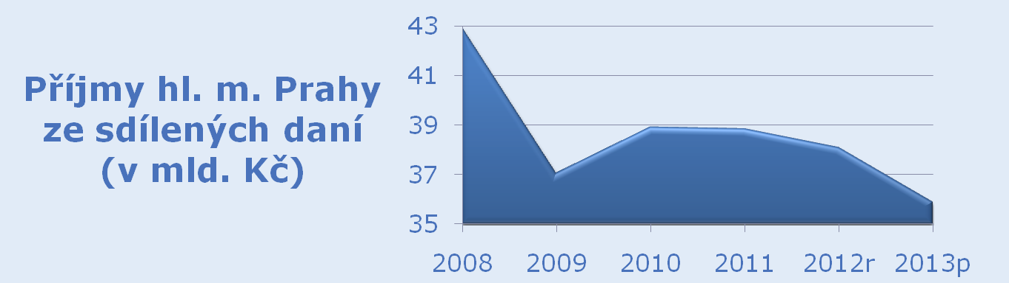
Praha doplatí na nové rozdělení daní
příjmy ze sdílených daních se v důsledku změn rozpočtového určení daní a ekonomické recese meziročně snížily o 5,8 procenta
(- 2,2 miliardy Kč)
vedení města se rozhodlo nenavyšovat výpadek příjmů růstem cen jízdného MHD, ale nahradit jej provozní úsporou ve stejné výši
Rozpočet hl. m. Prahy pro rok 2013

Slide 6
Odvody z hazardu poprvé plynou do rozpočtu města
600 mil. Kč z automatů
300 mil. pro MČ
50 % na sport
50 % na školství, kulturu a soc. oblast
760 mil. Kč pro Prahu a MČ
160 mil. Kč z loterií
460 mil. na granty HMP
350 mil. na sport
110 mil. na školství, kulturu a soc. oblast
Rozpočet hl. m. Prahy pro rok 2013

Slide 7
Garantujeme minimální dotaci městským částem
dotace pro městské části pro rok 2013 dosáhnou výše 3,3 miliardy Kč
každá MČ má i nadále garantovánu minimální částku dotace na 1 obyvatele ve výši 2400 Kč
v roce 2013 nedochází ke změně modelu dotačních vztahů, který byl většinově odsouhlasen starosty MČ
změna přerozdělované částky, její navázání na vývoj daňových příjmů a posílení o 200 mil. Kč
meziroční pokles dotačního objemu (o 4,5 %) v celkovém kontextu snížení daňových příjmů města (o 5,8 %)
dotační vztahy se budou na daňových příjmech města podílet stále více než v roce 2011 – o 9,2 %
Rozpočet hl. m. Prahy pro rok 2013

Slide 8
Výdaje: přednost má doprava a školství
úspory se netýkaly dotací do školství, MHD a veřejného osvětlení
nové mandatorní výdaje ve výši 2,3 mld. Kč – optické navýšení výdajů
na výdajové stránce kladen důraz na strategické investiční stavby
zvýšen tlak na efektivitu úřadu v souvislosti s růstem DPH v roce 2013
Praha veškeré ušetřené prostředky vkládá do strategických investic. Od roku 2011 ušetřila v provozu 3,2 miliardy Kč.
Rozpočet hl. m. Prahy pro rok 2013

Slide 9
Sport, kultura a zdraví dostanou přidáno
Zvýšená dotace školství
Inflace kompenzace DPP
Růst grantových výdajů
+ 2,3 mld. Kč
na mandatorních výdajích
Grantové výdaje v mil. Kč | 2012 | 2013
Sport (včetně investic) | 152,8 | 350,0
Kultura (včetně partnerství) | 245,1 | 305,0
Soc.-zdrav. a drogová prevence | 131,0 | 158,0
Opravy kulturních památek | 53,2 | 45,0
Volný čas dětí a mládeže | 25,7 | 25,0
Školství, vzdělávání | 13,0 | 13,0
Prevence kriminality | 11,6 | 11,6
Životní prostředí | 8,4 | 8,4
Nové mandatorní výdaje způsobily optický nárůst běžných výdajů. Praha dokázala i přes úspory nalézt prostředky na navýšení grantů v některých potřebných oblastech.
Rozpočet hl. m. Prahy pro rok 2013

Slide 10
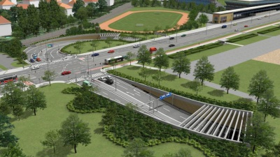
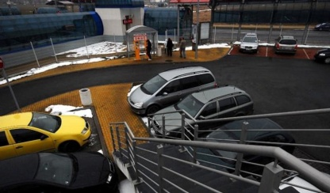
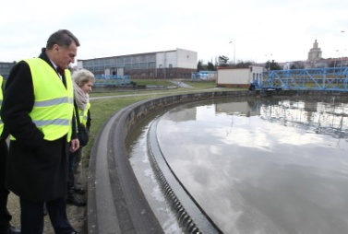
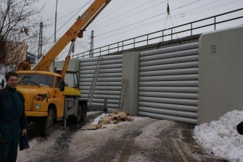
Největší položky: strategické stavby
1. Tunelový komplex Blanka: 4,69 mld. Kč
2. Nové stanice metra A: 50 mil. Kč + EIB
zachován termín dokončení
úspora 2 mld. Kč v projektu
zahrnuje úseky Myslbekova – Špejchar – Pelc/Tyrolka
projekt pokračuje podle stanoveného harmonogramu
rozpočet zahrnuje prostředky na autobusový terminál Veleslavín (P+R)
3. Protipovodňová ochrana: 200 mil. Kč
4. Čistírna odpadních vod: 150 mil. Kč
rozpočet pro rok 2013 zahrnuje prostředky na dokončení plánovaných úseků protipovodňové ochrany (V. Chuchle, Troja, Maniny)
součástí kapitálových výdajů je i vyčlenění prostředků na přestavbu čistírny odpadních vod na Císařském ostrově v Praze - Troji
5. Další investiční priority pro rok 2013
500 mil. Kč investice do technické vybavenosti městských částí
268 mil. Kč výstavba a rekonstrukce školských zařízení
130 mil. Kč pokračování stavby Jinočanské spojky
Rozpočet hl. m. Prahy pro rok 2013

Slide 11
Zbude i na čistotu, opravu památek a pořádek
V rozpočtu pro rok 2013 jsme dokázali najít prostředky i na takové projekty, jakými jsou:
95 mil. Kč budování protihlukových opatření
73 mil. Kč investice do areálů zeleně a parků
40 mil. Kč revitalizace pražských náplavek
20 mil. Kč oprava kostela sv. Mikuláše na Staroměstském nám.
19,2 mil. Kč projekty podpory podnikání v Praze
17,6 mil. Kč zlepšení dopravy zdravotně postižených
14,5 mil. Kč stěhování a vybavení nového DpS Eliška
Rozpočet hl. m. Prahy pro rok 2013

Slide 12
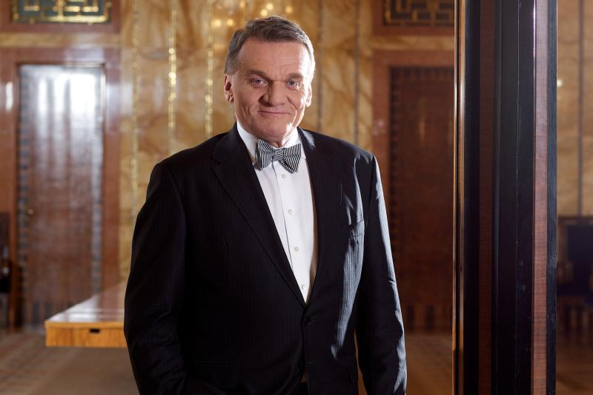
Komentář primátora hl. m. Prahy k rozpočtu 2013
„Sestavení metropolitního rozpočtu nebylo snadné. Museli jsme v důsledku ekonomické recese hledat úspory na všech frontách.
Přes všechny těžkosti je to rozpočet dobrý, stabilní, zahrnuje potřebné prostředky na pokračování strategických investic v metropoli.“
Děkujeme za pozornost!
Rozpočet hl. m. Prahy pro rok 2013

